Slide 1


Slide 2
竞价实战特训
主讲老师 冯锐枭
执业编号 A1120623040002
基金执业编号：A20250706000187
中山大学金融系毕业，股市经验6年，证券从业3年，风格偏好短线热点的各类选股策略，独创《强阳低吸》《低开反包》《缩量龙低吸》等战法，擅长追根溯源，挖掘资金背后的底层逻辑与市场情绪周期的演绎

Slide 3
大盘状态

Slide 4
市场的整体风格定调
高度
（决定一轮炒作的想象空间）
有高度无流动性
风格：缩量抱团行情（大众、华强时期）
资金属性：游资+量化日内套利
策略：情绪倒推的抱团核心，以及抱团股超预期节点的日内套利
兼具高度和流动性
风格：强趋势普涨行情（2月初、9月底）
资金属性：大游资、机构合力
策略：聚焦大容量强趋势个股，以及弹性最大的套利方向
流动性
（决定炒作宽度）
高度和流动性双杀
风格：博弈难度极大，十档电风扇内卷
资金属性：仅少量小体量资金仍在活跃
策略：适合空仓休息
无高度有流动性
风格：消息驱动的新题材轮动（11月初）
资金属性：小游资、量化
策略：分仓试错新题材的发酵节点
风险提示:观点基于软件数据和理论模型分析，仅供参考，不构成买卖建议，股市有风险，投资需谨慎!

Slide 5
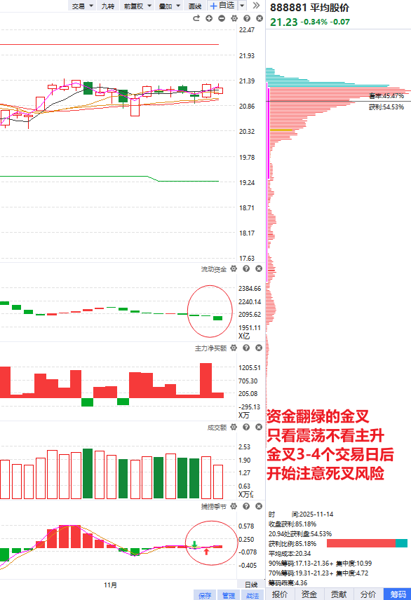
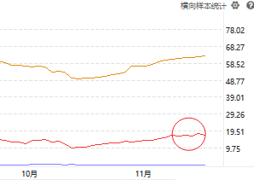
指数&情绪
平均股价弱势金叉，短线上攻和中线上攻处在较高区域，短线上攻拐头向下，流动资金连续翻绿，金叉后期需要防范滞涨风险
仓位控制在3-5成仓左右
趋势题材（固态/储能/光伏，2-3成）
情绪题材（地图：福建/海南、医药、消费、马字辈等，2-3成）
风险提示:观点基于软件数据和理论模型分析，仅供参考，不构成买卖建议，股市有风险，投资需谨慎!

Slide 6
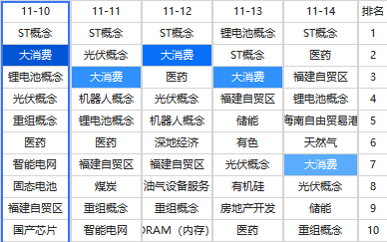
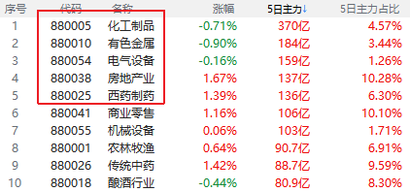
板块
涨停家数前五或多次上榜
5日主力净买额排名前五
风险提示:观点基于软件数据和理论模型分析，仅供参考，不构成买卖建议，股市有风险，投资需谨慎!

Slide 7
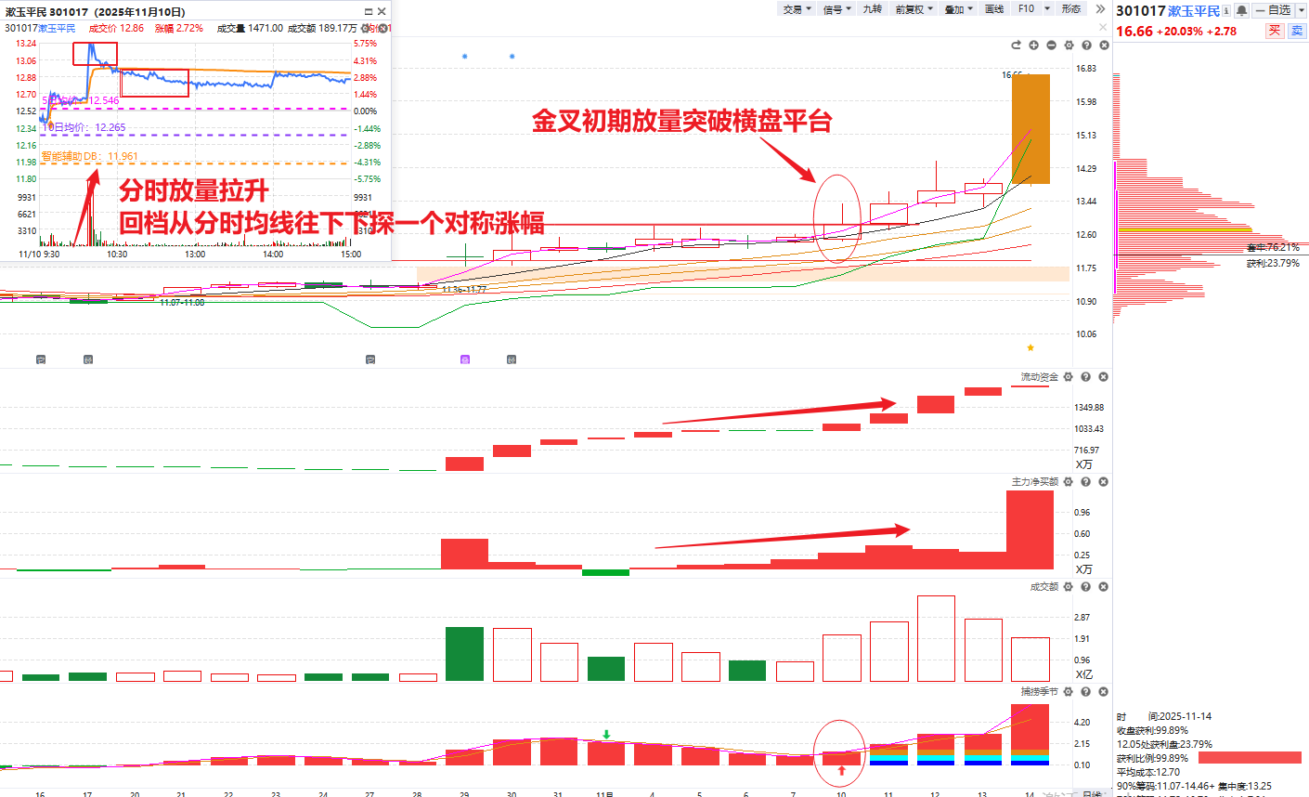
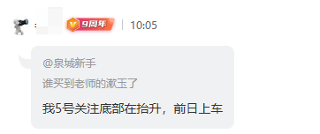
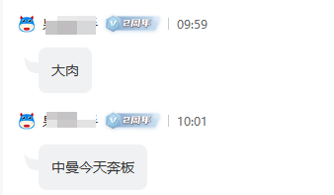
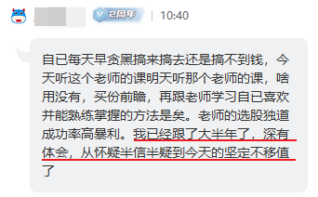
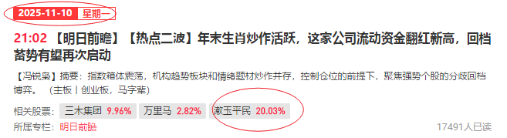

趋势题材的起爆点
（以上为特定条件、特定时间区间下的部分案例展示，不代表普遍现象，个股历史涨幅不预示其未来表现，过往收益亦不代表未来收益承诺。市场有风险，投资需谨慎！）
资金强势背景下（流动资金持续翻红+主力净买额红肥绿瘦）
金叉初期或死叉后期，盘中放量拉升后的分时回档
风险提示:观点基于软件数据和理论模型分析，仅供参考，不构成买卖建议，股市有风险，投资需谨慎!

Slide 8
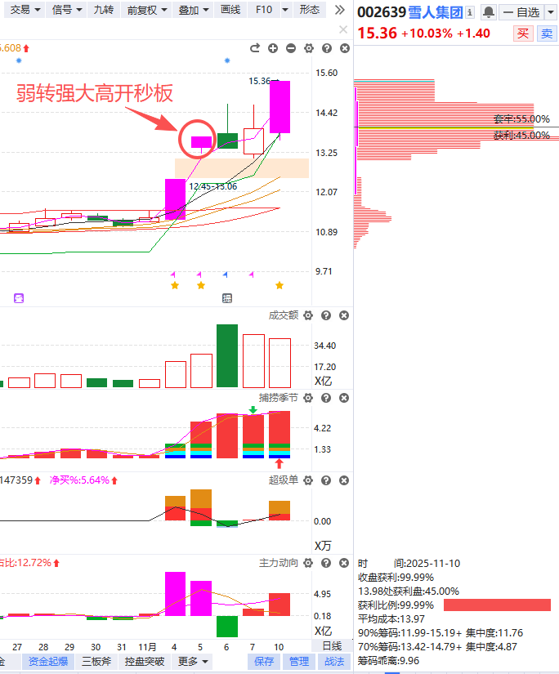
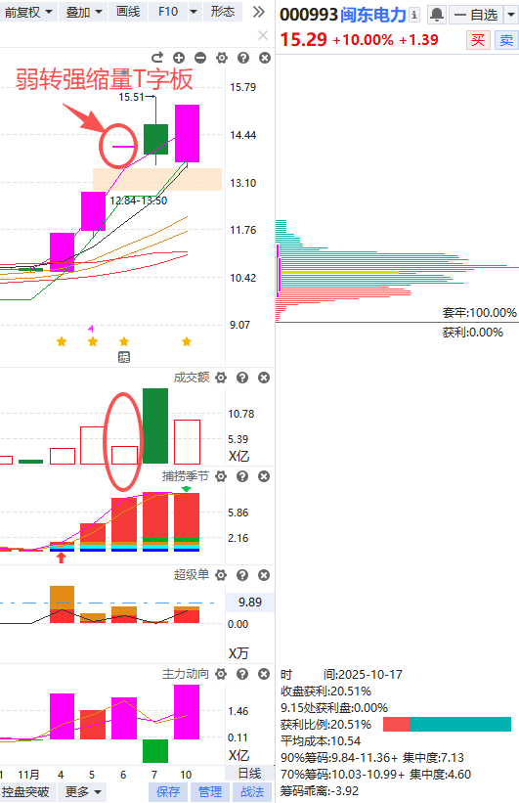
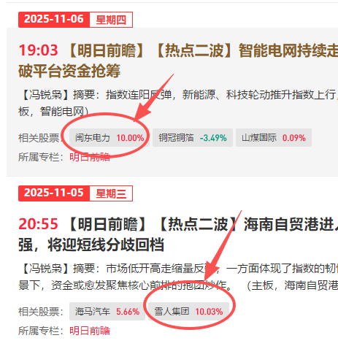
投机题材的分歧低吸博弈
（以上为特定条件、特定时间区间下的部分案例展示，不代表普遍现象，个股历史涨幅不预示其未来表现，过往收益亦不代表未来收益承诺。市场有风险，投资需谨慎！）
风险提示:观点基于软件数据和理论模型分析，仅供参考，不构成买卖建议，股市有风险，投资需谨慎!

Slide 9
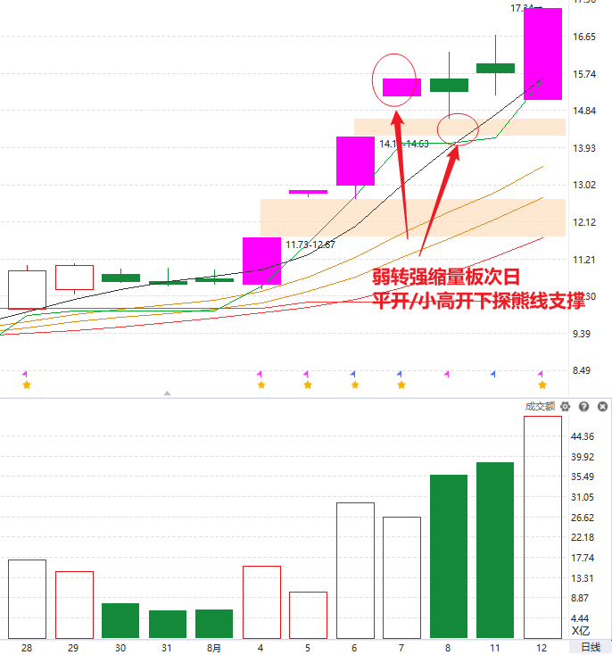
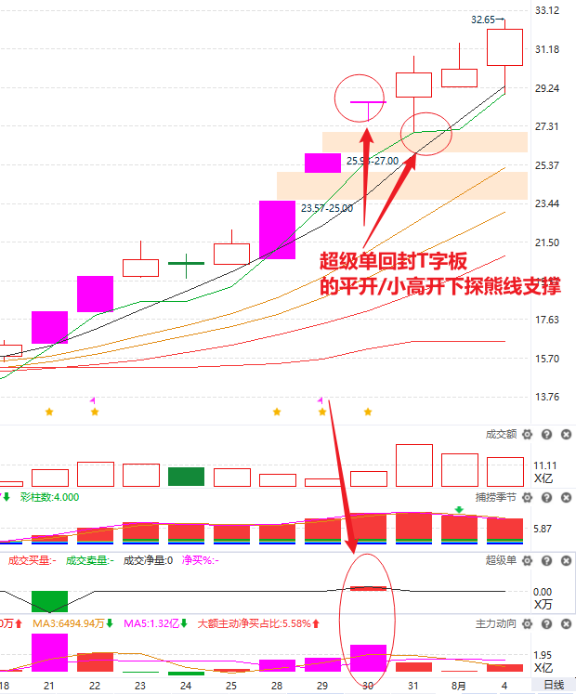
情绪转弱：博弈分歧大长腿
风险提示:观点基于软件数据和理论模型分析，仅供参考，不构成买卖建议，股市有风险，投资需谨慎!

Slide 10
竞价战法-缩量龙低吸

Slide 11
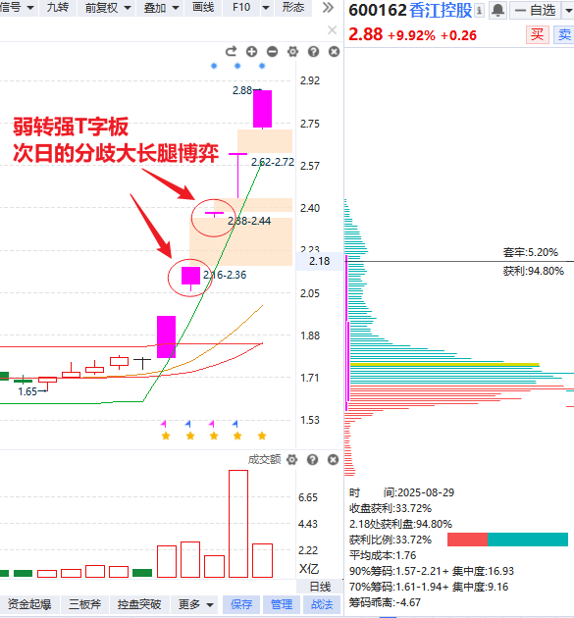
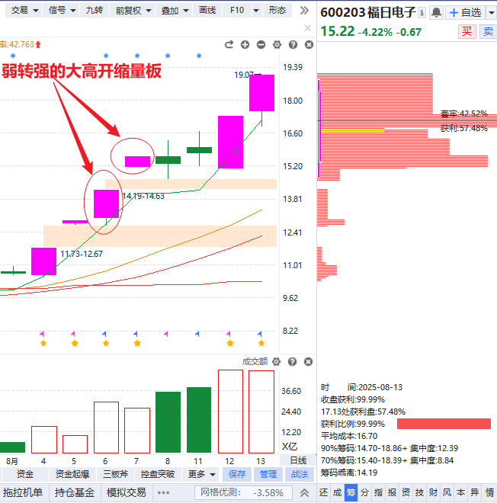
战法逻辑
核心逻辑：上一个交易日放量分歧涨停，随后缩量弱转强（高开秒板或T字板），让场外资金形成“想买买不到”的踏空焦虑。那么弱转强的缩量板/T字板（缩量板第二天可以低开，但T字板第二天一定要高开）次日如果急跌下杀，就容易出现抄底性买盘
风险提示:观点基于软件数据和理论模型分析，仅供参考，不构成买卖建议，股市有风险，投资需谨慎!

Slide 12
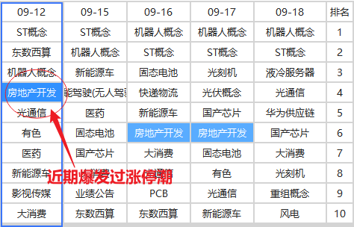
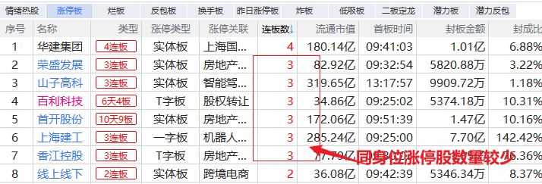
选股条件-题材
核心前提：具备足够的人气和辨识度（题材强度与稀缺性）
题材强度：近期起码爆发过一次涨停潮，板块流动资金连续翻红
稀缺性：同身位连板个股数量在5只以内 （最好在3只以内）
风险提示:观点基于软件数据和理论模型分析，仅供参考，不构成买卖建议，股市有风险，投资需谨慎!

Slide 13
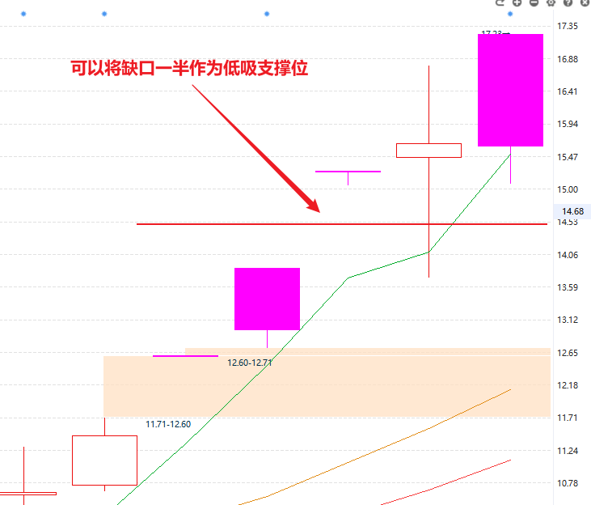
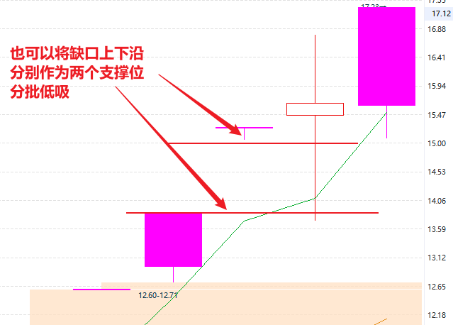
选股条件
买点（标准）：小高开2%左右急跌下探缺口支撑
风险提示:观点基于软件数据和理论模型分析，仅供参考，不构成买卖建议，股市有风险，投资需谨慎!

Slide 14
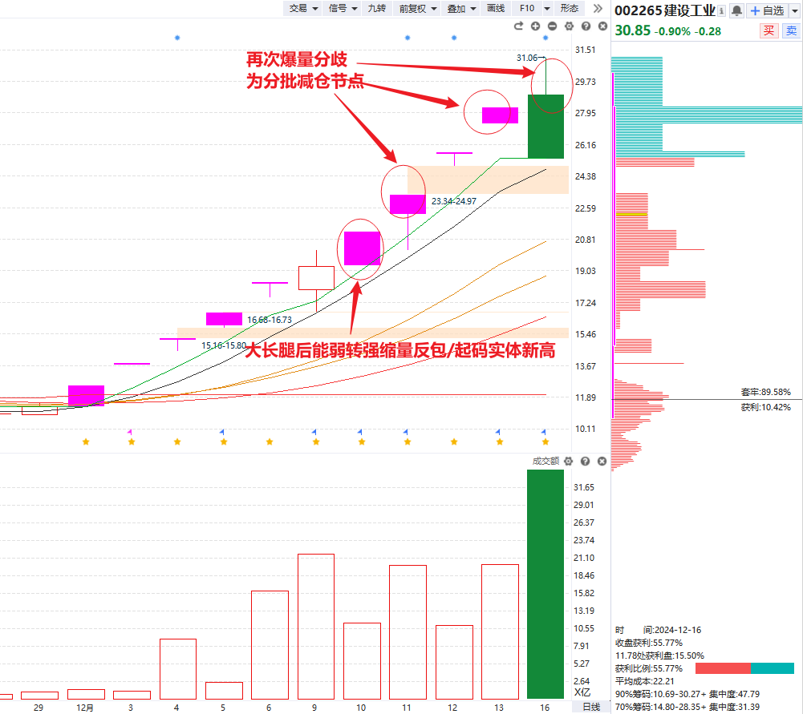
模式卖点
大长腿次日弱转强（缩量涨停最强，仅实体新高稍弱），再次爆量分歧或断板为减仓/止盈卖点
风险提示:观点基于软件数据和理论模型分析，仅供参考，不构成买卖建议，股市有风险，投资需谨慎!

Slide 15
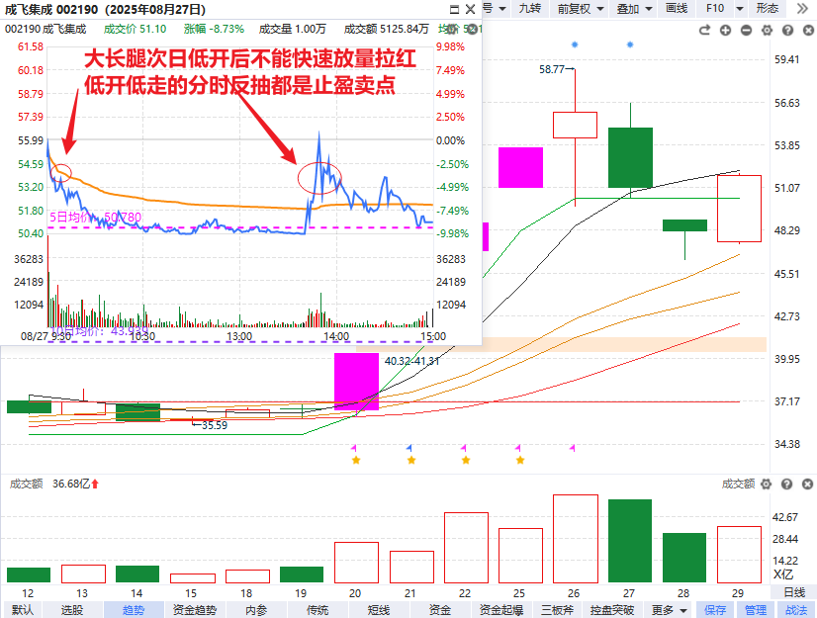
模式卖点
大长腿次日低开低走未能弱转强，分时反抽均为离场节点
风险提示:观点基于软件数据和理论模型分析，仅供参考，不构成买卖建议，股市有风险，投资需谨慎!

Slide 16
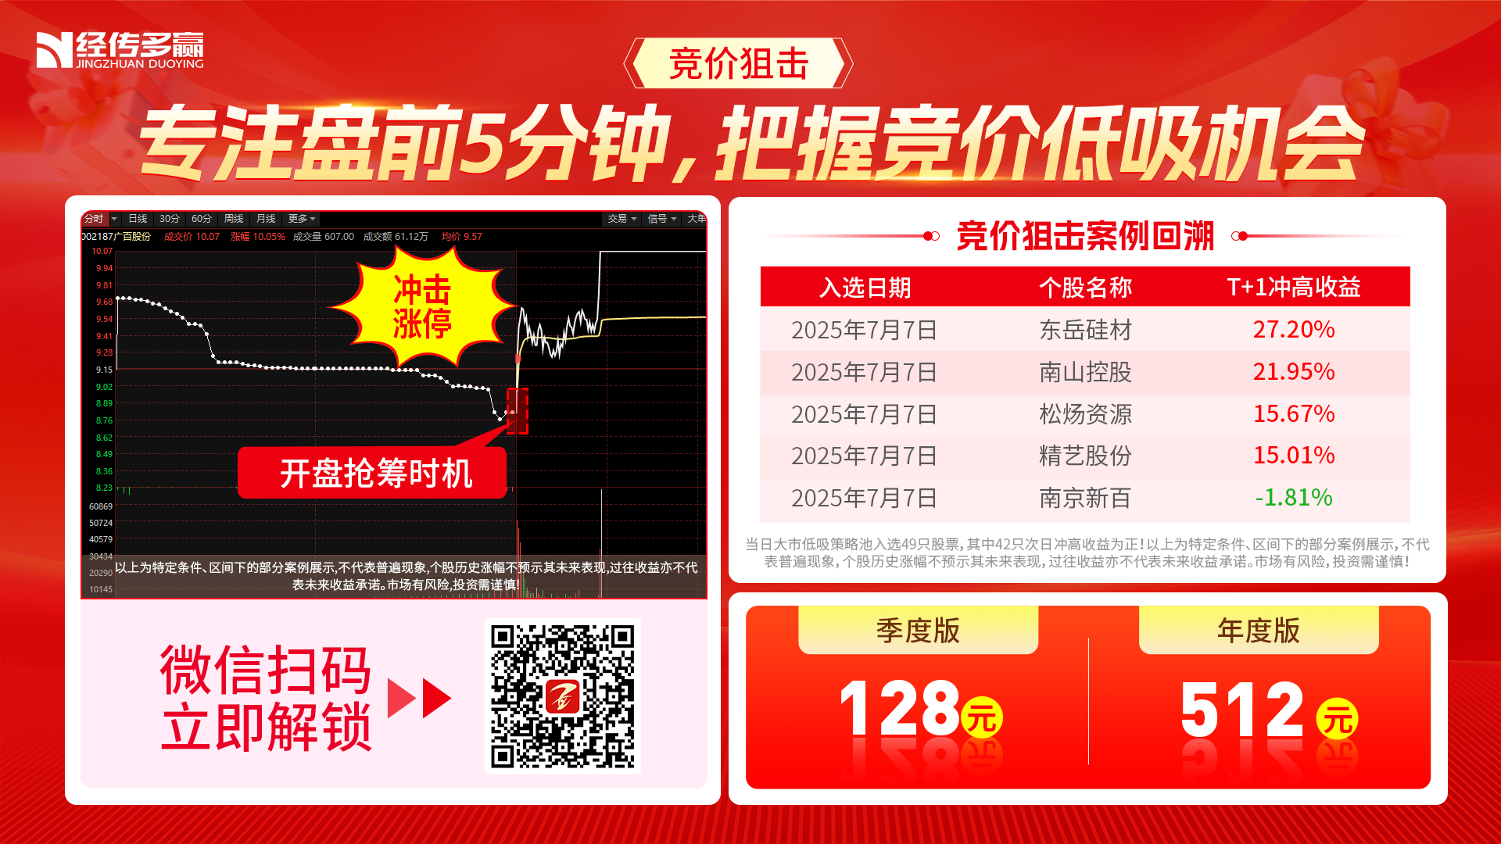
风险提示:观点基于软件数据和理论模型分析，仅供参考，不构成买卖建议，股市有风险，投资需谨慎!

Slide 17
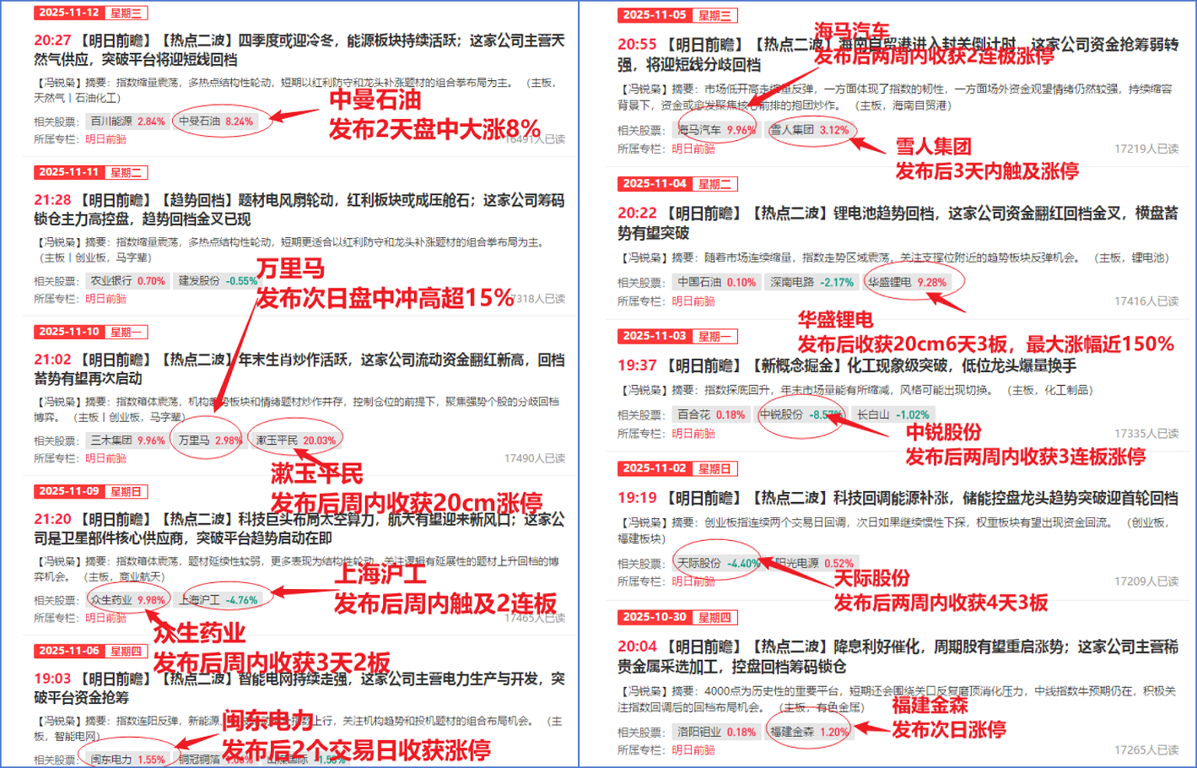
11月4日盘后内参发布锂电池概念股华盛锂电，发布后收获20cm6天3板，最大涨幅超150%
11月3日盘后内参发布消费概念股中锐股份，发布后两周内收获3连板涨停
11月10日盘后内参发布医药商业概念股漱玉平民，
发布后周内收获20cm涨停
11月9日盘后内参发布医药概念股众生药业，发布后周内收获3天2板
（以上为特定条件、特定时间区间下的部分案例展示，不代表普遍现象，个股历史涨幅不预示其未来表现，过往收益亦不代表未来收益承诺。市场有风险，投资需谨慎！）
风险提示:观点基于软件数据和理论模型分析，仅供参考，不构成买卖建议，股市有风险，投资需谨慎!

Slide 18
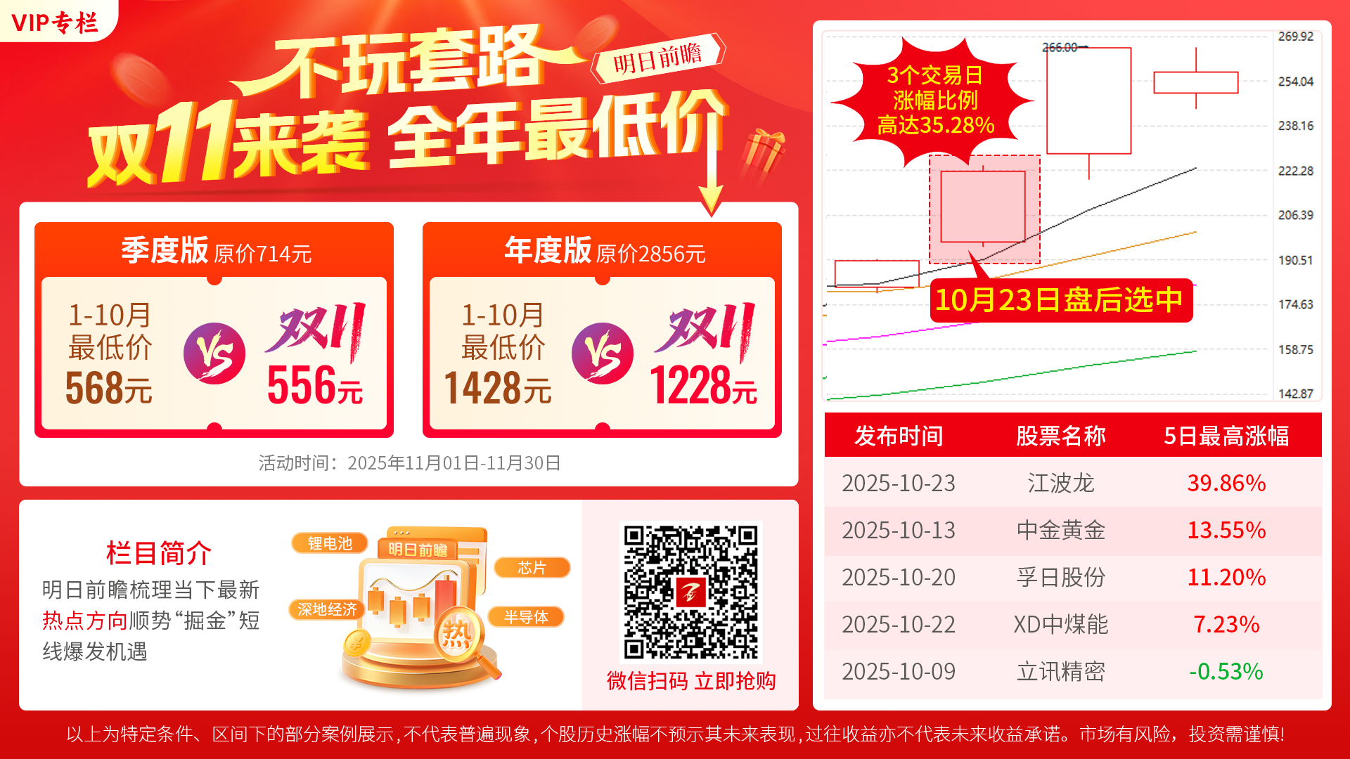
风险提示:观点基于软件数据和理论模型分析，仅供参考，不构成买卖建议，股市有风险，投资需谨慎!

Slide 19

让投资遇见美好!
我司所有工作人员均不允许推荐股票、不允许承诺收益、不允许代客理财、不允许合作分成、不允许私下收款，如您发现有任何违规行为，请立即拨打400-9088-988向我们举报!
风险提示:所有信息及观点均来源于公开信息及经传软件信号显示，仅供参考，不构成最终投资依据，软件作为辅助参考工具,无法承诺收益，投资者应正视市场风险，自主作出投资决策并自行承担投资风险。投资有风险，入市须谨慎!

